Slide 1




Guia de Desenvolvimento Power Apps (Módulo 1)
1. Página Inicial do Power Apps
2. Iniciando um App
3. Layouts: Tablet e Telefone
4. Fazendo um App baseado em uma BD
5. Propriedades dos Itens
6. Conectando uma nova Base de Dados

Slide 2
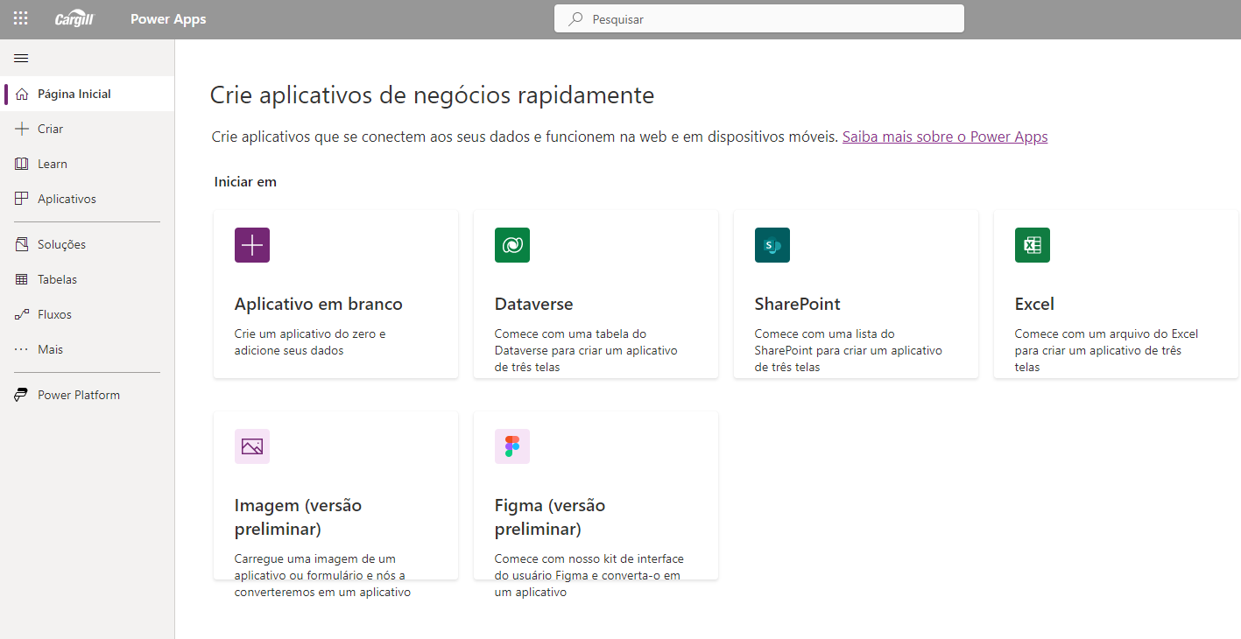

1. Página Inicial do Power Apps
Opções de Base de Dados
Abas de Acesso

Slide 3
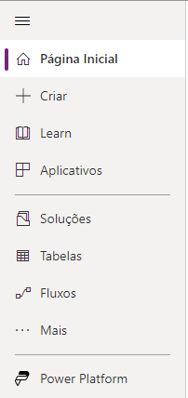
1. Página Inicial do Power Apps
Menu para criação de um novo App
Instruções; Tópicos de Ajuda; Comunidade Microsoft
Exibe todos os aplicativos
Fluxos automatizados do Power Automate
Aplicativos Power Platform

Slide 4
2. Iniciando um App
Cria um App do zero

Slide 5
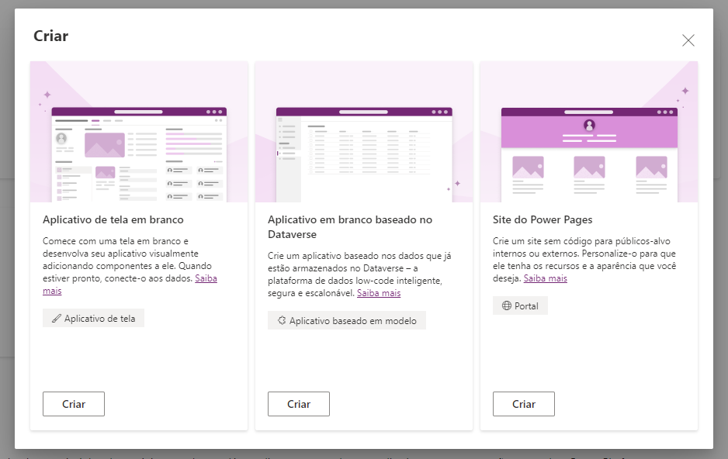
2. Iniciando um App

Slide 6
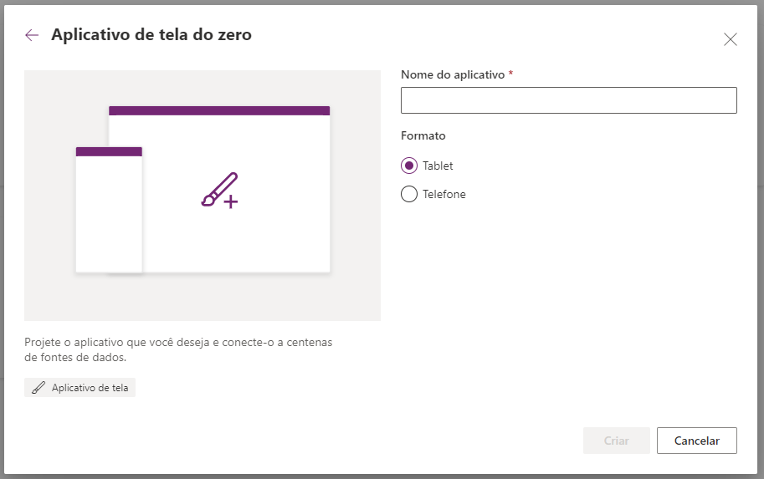

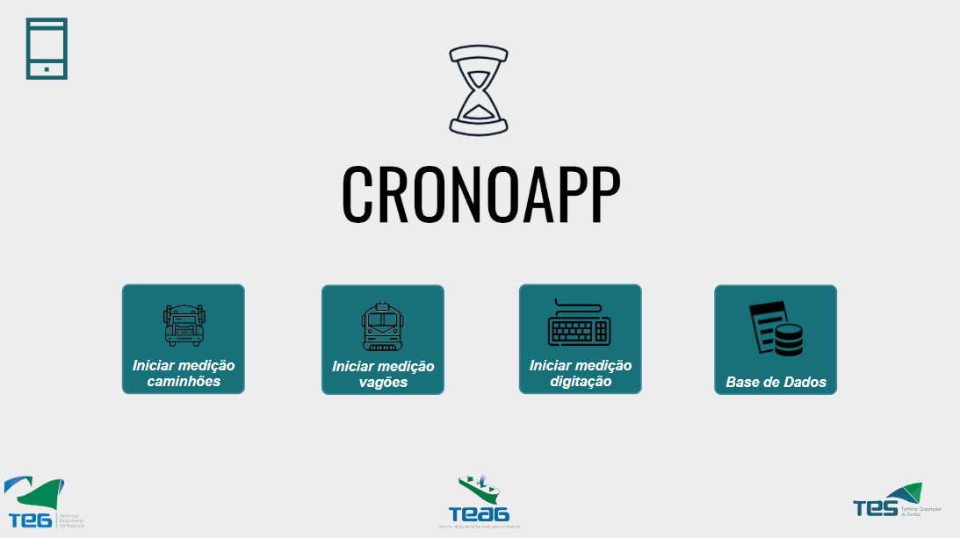

3. Layouts: Tablet e Telefone
Logo após abrir um novo App devemos decidir se o App vai ser utilizado por meio de um Tablet ou Telefone.

Slide 7
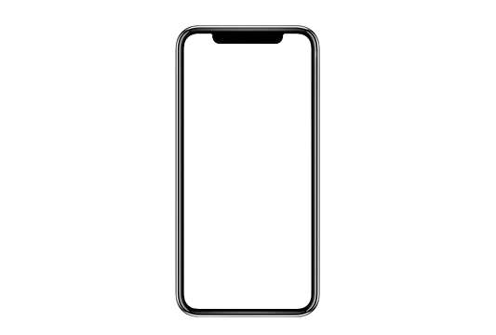
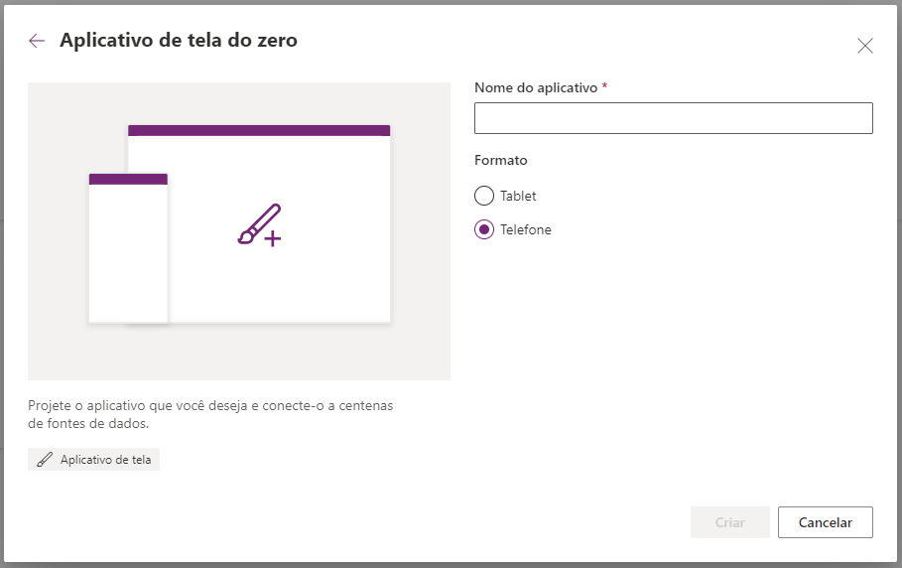
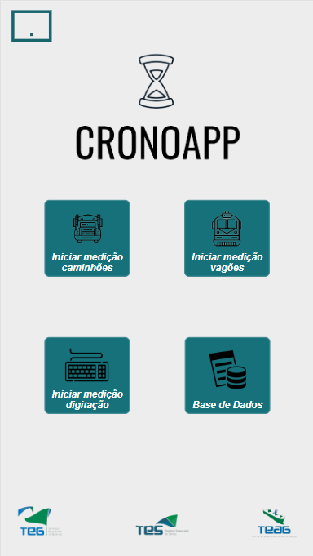
3. Layouts: Tablet e Telefone
Logo após abrir um novo App devemos decidir se o App vai ser utilizado por meio de um Tablet ou Telefone.

Slide 8
4. Iniciando um App baseado em uma Base de Dados
Cria um App baseado em uma tabela Excel
Cria um App baseado em uma lista do SP

Slide 9
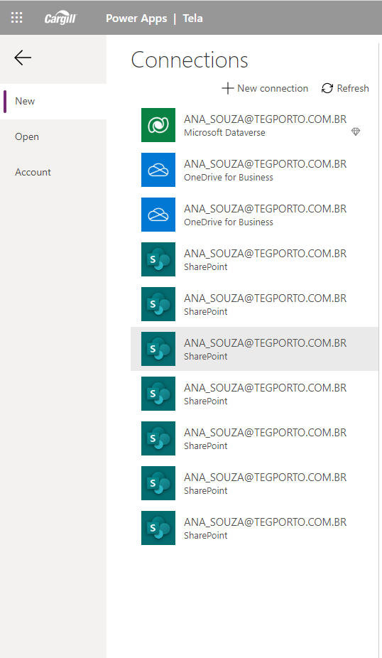
4. Iniciando um App baseado em uma Base de Dados
Escolher uma das Bases de Dados que já estão conectadas ou inserir uma nova no botão “New Connection”.
Cria um App baseado em uma lista do SP

Slide 10
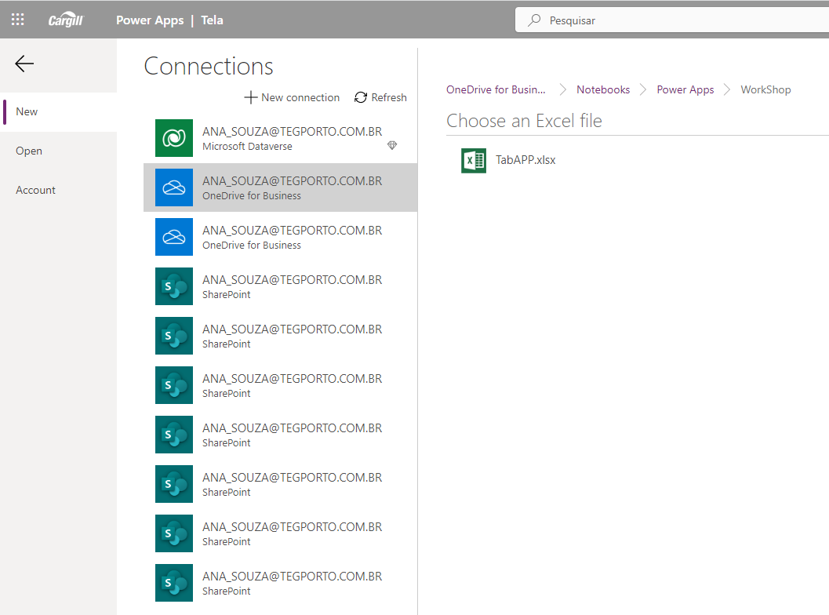
4. Iniciando um App baseado em uma Base de Dados
Para conectar uma Base de Dados de uma tabela do Excel, o arquivo deve estar dentro de uma pasta do OneDrive.

Slide 11
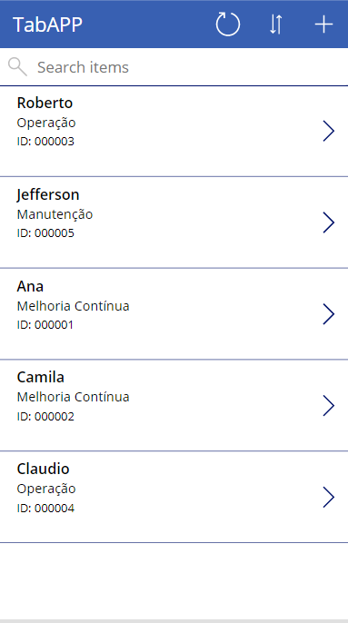
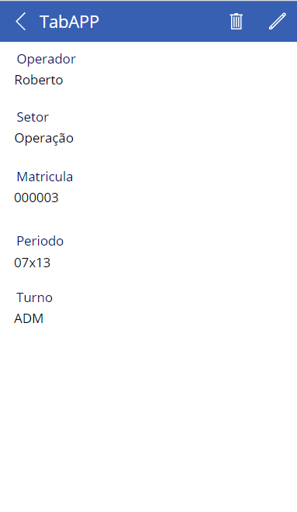
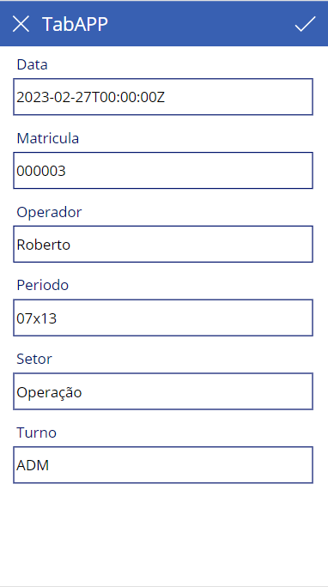
4. Iniciando um App baseado em uma Base de Dados
O Power Apps criará automaticamente um App simples de três telas que contém: Uma tela de galeria para visualização dos itens,
uma tela de detalhes do item que for selecionado e uma tela de edição do item. Adapte o visual da forma que preferir.
Tela de Visualização
Tela de Detalhes
Tela de Edição

Slide 12
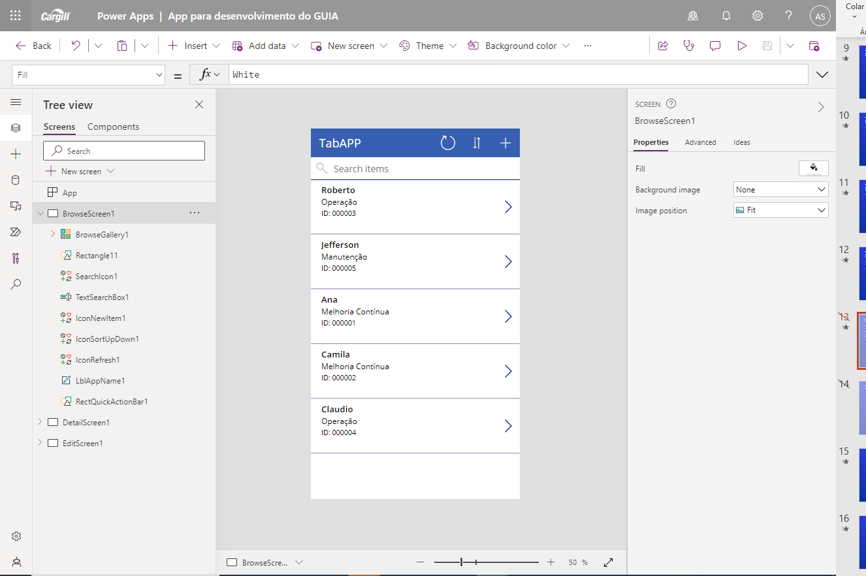
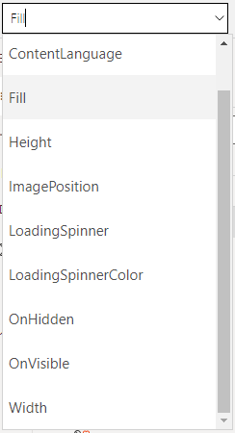

5. Propriedades dos itens
As propriedades dos itens são onde podemos modifica-los visualmente e inserir funções para fazer interações com os outros itens. Cada propriedade tem uma determinada função, saber diferenciar e entender cada uma delas será primordial na hora de adaptar os visuais e as interações do App à sua solução.
Onde ficam as propriedades?
Você também pode encontrá-las aqui

Slide 13
5. Propriedades dos itens
TEXT: Define o texto que será exibido no item.
DISPLAY MODE: Define se o item estará ou não habilitado para edição aos usuários.
VISIBLE: Define se o item estará ou não visível aos usuários.
POSITION: Define a posição do item pelos eixos X (horizontal) e Y (vertical).
SIZE: Define o tamanho do item pelas propriedades Width (largura) e Height (altura).
PADDING: Distância entre conteúdo e as bordas.
COLOR: Define a cor da fonte da propriedade Text (Cor do texto).
FILL: Define a cor do item.
BORDER: Estiliza as bordas do item. (Estilo da borda, tamanho, cor)
BORDER RADIUS: Arredondamento das bordas do item.
FONT: Estiliza a fonte do texto.
FONT SIZE: Define o tamanho do texto.
FONT WEIGHT: Define se a fonte será: mais clara (lighter), normal (normal), semi negrito (semi bold) ou negrito (bold).
FONT STYLE: Itálico, Sublinhado, Taxado.
TEXT ALIGHMENT: Posicionamento do texto.
VERTICAL ALIGN: Posicionamento vertical do texto.
DISABLED COLOR: Cor quando o item estiver desabilitado.
PRESSED COLOR: Cor quando for pressionado (mais vista em botões).
HOUVER COLOR: Cor quando o mouse estiver sobre o item.

Slide 14










Banco de Dados
Como conecto minha Base de Dados ao App?

Slide 15





6. Conectando uma nova Base de Dados
Bases de dados que podemos utilizar para construir um App:
Tabelas do Dataverse
Listas SharePoint
Tabelas Excel
Base de Dados SQL
Design do Figma

Slide 16
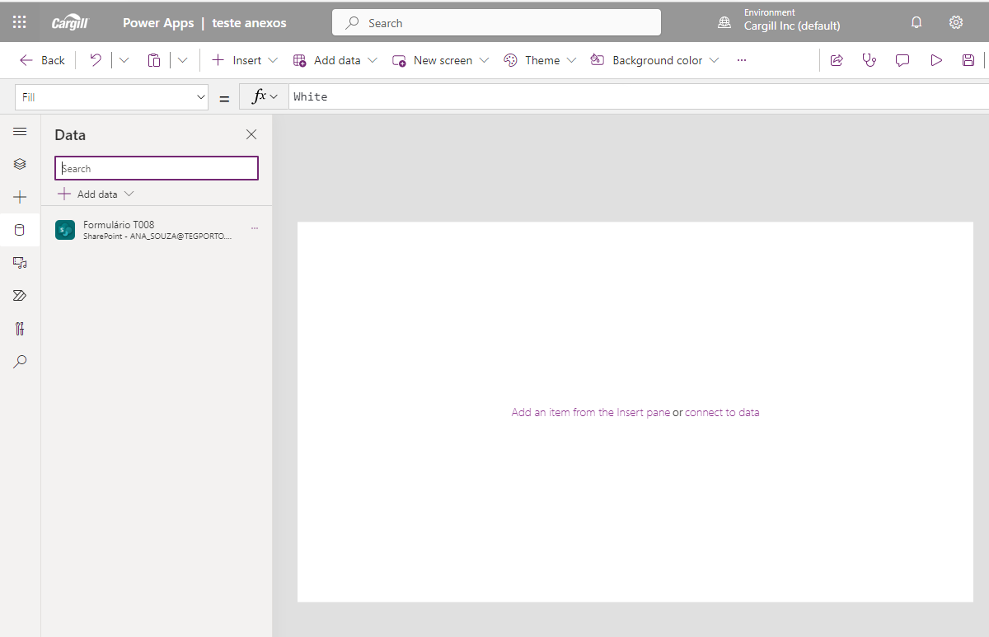
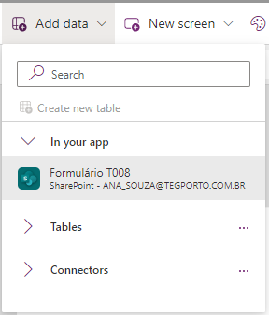
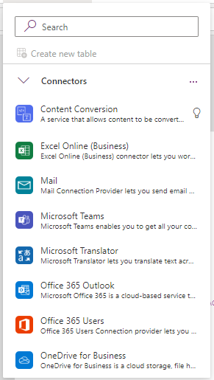
6. Conectando uma nova Base de Dados
Conectando uma Base de Dados ao App:
Selecionar o tipo da sua Base de Dados

Slide 17
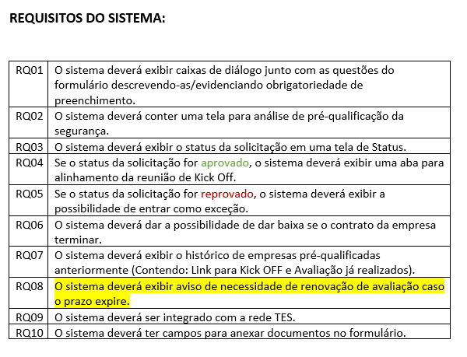
Bônus: Análise de Requisitos (Requisitos de Negócios)
Antes de iniciar o desenvolvimento do seu App é importante que reserve um tempo para colocar em pauta os requisitos do sistema, assim, quando você começar a desenvolver não vai perder tempo planejando tudo na hora pois já existirá um planejamento prévio do que deve conter neste App e quais são as restrições do mesmo.
Para entender melhor como fazer uma Análise de Requisitos de Negócio leia a documentação da Microsoft que explica detalhadamente item por item que você deve se atentar antes de construir um App: Designing a Power Apps app - Training | Microsoft Learn

